Slide 1


Slide 2
REVIEW
BENCHMARK
AFFINITY MAP
CONCLUSIONES

Slide 3
REVIEW
BENCHMARK
AFFINITY MAP
CONCLUSIONES

Slide 4
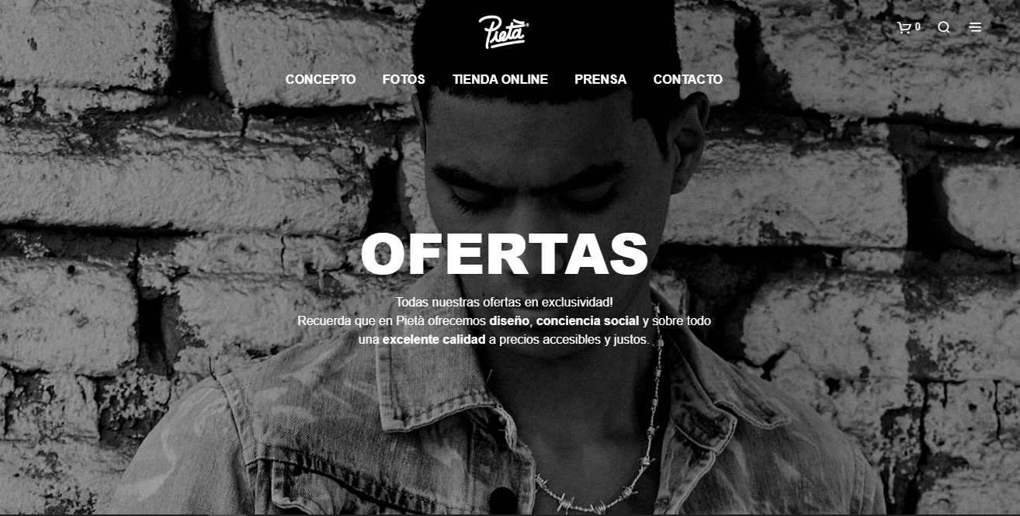
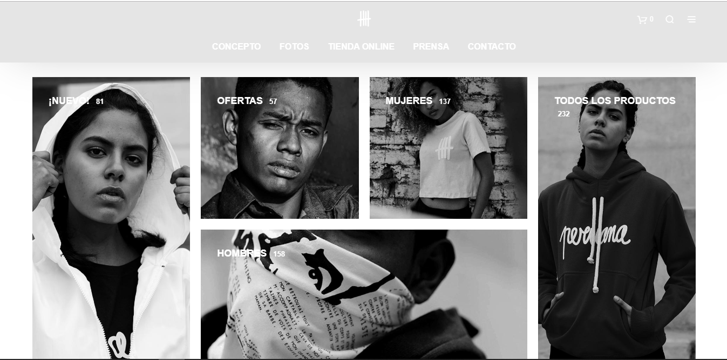
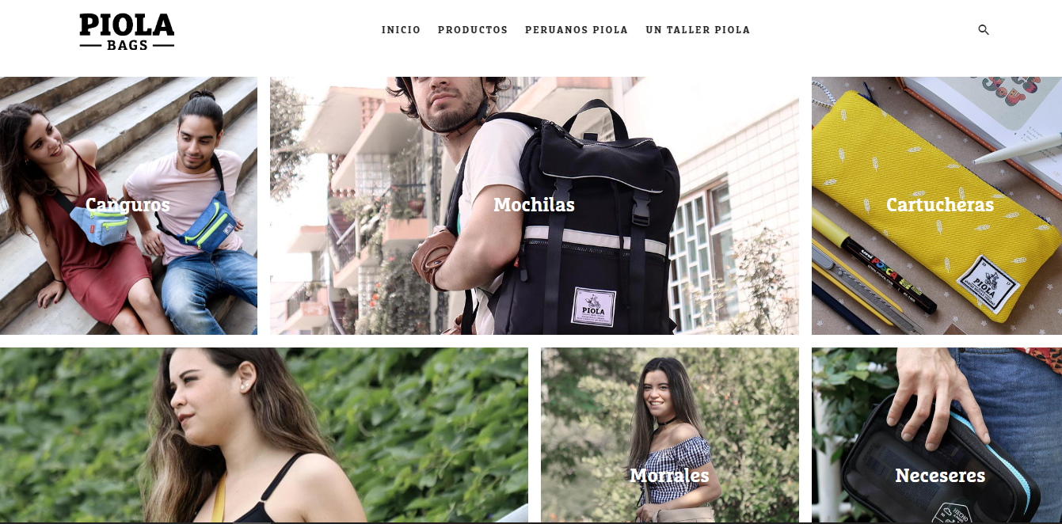

Slide 5
REVIEW
BENCHMARK
AFFINITY MAP
CONCLUSIONES

Slide 7
REVIEW
BENCHMARK
AFFINITY MAP
CONCLUSIONES

Slide 9
USER PERSONA

Slide 10
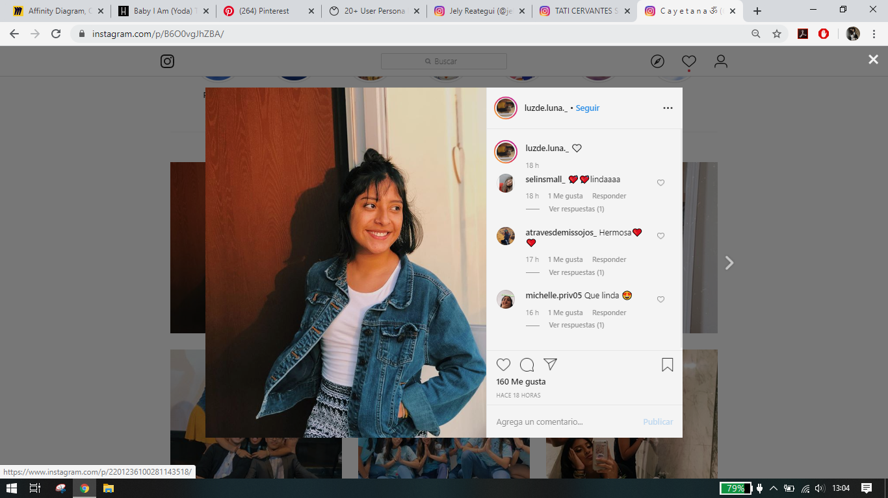









«Me gusta los ambientes divertidos y crear conversaciones interesantes.»
ACERCA DE
HOBBIES
Estudiante de comunicaciones, 5to ciclo de la PUCP. Vive con sus padres.
Es freelancer en una agencia de diseño.
Es activa socialmente, su red social favorita es Instagram. Le gusta visitar ferias independientes
Curiosa
Sociable
Crítica
Creativa
MOTIVACIONES
NECESIDADES
FRUSTRACIONES
⠋
Conocer emprendimientos creativos.
Usar polos que vayan acorde a lo que siente y opina
Recibir comentarios sobre los polos que usa.
Buscar inspiración de diseños en distintas marcas.
⠋
Información clara, simple y precisa en una compra online.
Ropa cómoda y chévere. Diseños divertidos y originales.
Una compra online segura, rápida y práctica.
Diseño visual atractivo en distintos sitios webs..
⠋
Procesos largos de compra online.
No encontrar información sobre talla y dimensiones de una prenda que le guste.
Comprar algo de mala calidad.
No entender el proceso de navegación de un sitio web.
⠋
⠋
⠋
⠋
⠋
⠋
⠋
⠋
⠋
INTERESES
APLICACIONES FAVORITAS
Diana Galeano
Compartir memes, seguir tendencias y coyuntura en redes sociales. Salir con sus amigos. Y disfrutar de buena música.
23 años
San Miguel

Slide 11
COSTUMER JOURNEY MAP

Slide 12


Escenario:
Expectativas:
Diana
Galeano
⠋
Diana comenzará nuevamente clases y quiere hacer compras de ropa nueva. Está en búsqueda de polos divertidos y originales para complementar sus outfits.
Encontrar todas las especificaciones de la prenda.
Proceso de compra rápida y seguro.
Una comunicación amigable.
⠋
⠋
Anticipo
Enganche
Compra
Ingresa a Instagram
Conversa con sus amigos y busca recomendaciones
Le recomiendan
la TDDPPK. Entra al perfil.
Envía DM
Comunicación
Pedido
Revisa las fotos
Revisa la descripción
Revisa comentarios
Compra
Gracias por las recomendaciones
Fue un trato muy lindo. Gracias
Qué lindo, me ayudaron mucho
Experiencia
Enriquecedora
Pucha, qué chévere, jaja.
Interesante...
Uhm… dónde y cuándo
Ahora a esperar...
No dicen mucho...
Experiencia
Debilitadoras
No tiene mucha info...
Revisa histories, notificaciones, hace scroll.
Pregunta a amigos que usan ropa que le gusta por las tiendas donde las compran
Revisa la bio y le gusta el humor del perfil
Le atraen los productos que ve. Le gusta que participen en ferias.
No encuentra la información detallada, solo talla y precio.
Le preocupa que no le quede y la calidad
Busca más especificaciones pero tampoco las consigue
Le incomoda tener que esperar por una respuesta
Recibe una respuesta amable, le brinda todas las especificaciones y resuelve sus dudas
Pregunta los medios de pago, elige contraentrega y realiza el pedido con la incomodidad de tener que pactar un lugar de entrega
Se localizan rápido, recibe un trato amable y se siente satisfecha con el producto

Slide 13
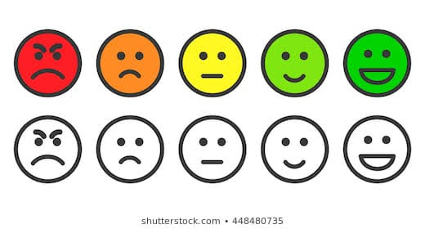
Ingresa a Instagram
Conversa con sus amigos y busca recomendaciones
Le recomiendan
la TDDPPK. Entra al perfil.
Envía DM
Comunicación
Pedido
Revisa las fotos
Revisa la descripción
Revisa comentarios
Compra
Experiencia
Enriquecedora
Experiencia
Debilitadoras
Contacto
Frustrada
Triste
Incómoda
Feliz
Contenta

Slide 14
CHALLENGE
Crear una e-commerce para la TDDPPK que mantenga la cercanía y seguridad con los usuarios, como se mantiene en las redes sociales.

Slide 15
PROBLEM STATEMENTS

Slide 16
Diana necesita ver detalles del producto que quiere adquirir porque quiere estar segura de que le quedará bien

Slide 17
Diana necesita encontrar diversas opciones de compra porque no quiere perder tiempo ni dinero

Slide 18
Diana necesita sentirse segura con su compra para no sentir preocupaciones sobre sus datos personales

Slide 19
Diana quisiera encontrar una página web con un diseño visual que comunique el concepto de la marca porque considera importante saber a quién y qué está comprando.

